Slide 1
Presentazione del progetto d’anno

Slide 2
Contenuti
SVOLGIMENTO DEL PROGETTO
ATTIVITÀ DI PROGETTAZIONE DA CONCEPIRE E SVILUPPARE IN GRUPPO
(~3 PERSONE)
Progettazione del sistema ambientale
Progettazione del sistema tecnologico
Progettazione del sistema edificio-impianti
SVILUPPO DEL PROGETTO CONDIVISO E SEGUITO DA DOCENTI,
INTEGRATO ATTRAVERSO APPROFONDIMENTI TEMATICI

Slide 3
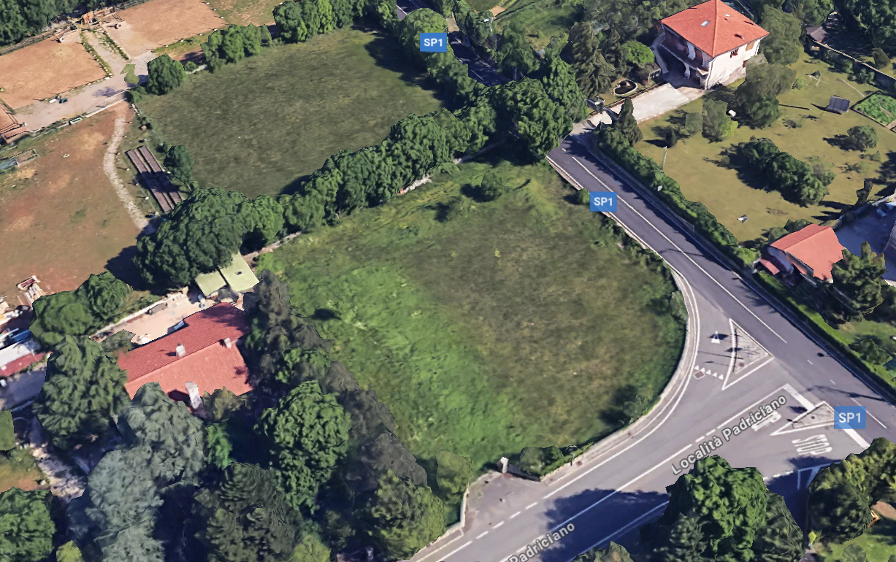
Oggetto
https://www.google.it/maps/@45.660143,13.8359023,103a,35y,45.01t/data=!3m1!1e3?entry=ttu&g_ep=EgoyMDI1MDkyMS4wIKXMDSoASAFQAw%3D%3D

Slide 4
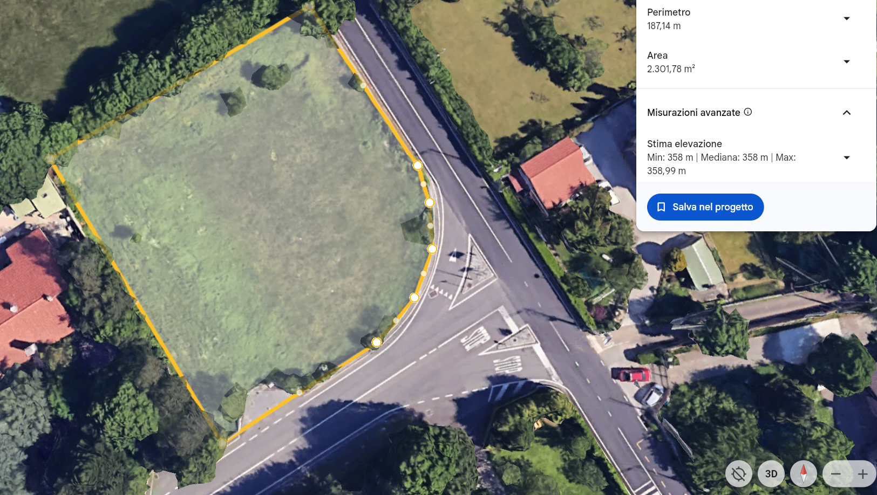
Oggetto

Slide 5
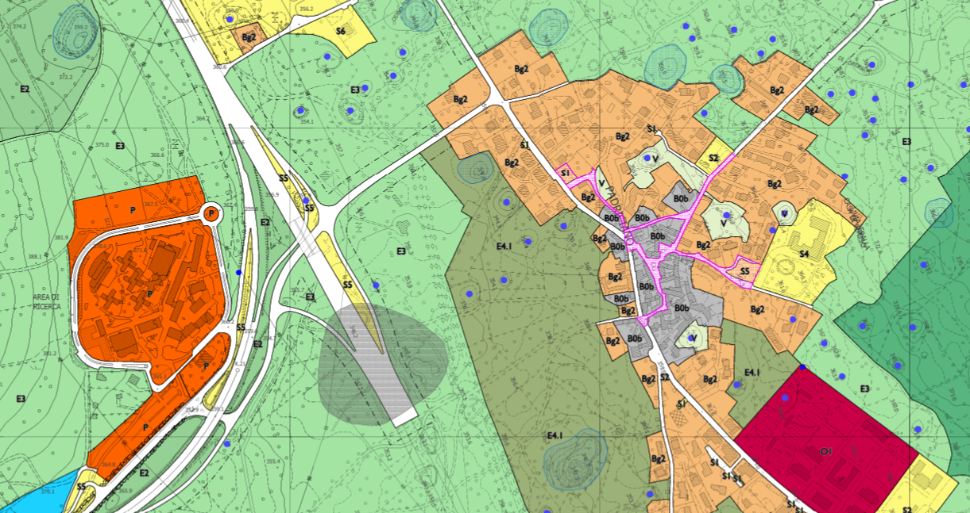
Oggetto

Slide 6
Oggetto
ELEMENTI DI CLASSIFICAZIONE
CATEGORIE OMOGENEE
FORMA E CARATTERISTICHE DEL PIANO TIPO
(NUMERO DI ALLOGGI)
APERTURE
SUI FRONTI
IN LINEA
A BLOCCO
NUMERO DI PIANI
E RELATIVE DESTINAZIONI D’USO
A SCHIERA
A TORRE
RAPPORTO CON IL LOTTO DI PERTINENZA
AGGREGABILITÀ DEL TIPO
A BALLATOIO
UNIFAMILIARE ISOLATA
SISTEMA DI ACCESSI
ORGANIZZAZIONE FUNZIONALE INTERNA
ORGANIZZAZIONE DEL SUBSISTEMA STRUTTURALE
BIFAMILIARE
TRIFAMILIARE
QUADRIFAMILIARE
MISTA

Slide 7
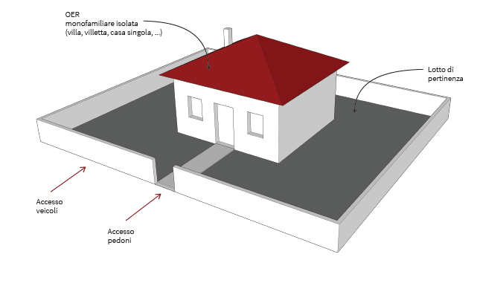
Oggetto
Edificio isolato
Lotto di pertinenza
Accesso veicolare
Accesso pedonale

Slide 8
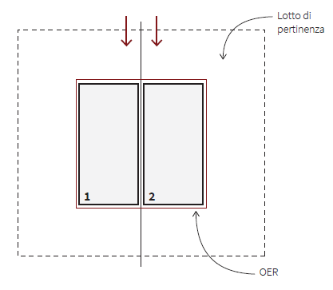
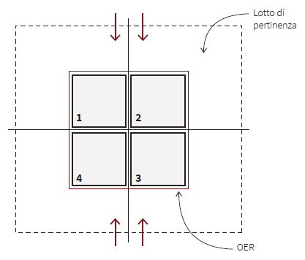
Oggetto
TIPO EDILIZIO
BIFAMILIARE
TIPO EDILIZIO
QUADRI
FAMILIARE

Slide 9
Elaborati
RELAZIONI
R.GE.01
RELAZIONE ILLUSTRATIVA
Riporta la descrizione motivata delle scelte progettuali di layout, le soluzioni d’involucro e partizione, i relativi materiali e componenti, le strategie e le azioni per la sostenibilità dell’edificio.
Illustra le scelte relative alla concezione strutturale, la scelta dei materiali adottati per le strutture portanti, le assunzioni di primo dimensionamento.
Riporta le scelte motivate delle soluzioni individuate per i servizi tecnologici dell’edificio, in relazione alle condizioni previste di comfort degli utenti.
Individua i criteri ambientali minimi pertinenti alla progettazione dell’edificio e le azioni / strategie adottate.

Slide 10
Elaborati
ELABORATI GRAFICI
D.GE.01
INQUADRAMENTO URBANISTICO
Riporta gli elementi di relazione con il contesto naturale e antropico, tipicamente in scala 1:500.
D.GE.02
ELABORATI ARCHITETTONICI - PIANTE
Piante di layout architettonico, compresa la copertura, riportanti dimensionamento e arredi degli spazi , tipicamente in scala 1:50-1:100.
D.GE.03
ELABORATI ARCHITETTONICI - PROSPETTI E SEZIONI
Due sezioni tra loro ortogonali, nella stessa scala dell’elaborato D.GE.02.

Slide 11
Elaborati
ELABORATI GRAFICI
D.GE.04
ELABORATI TECNOLOGICI - STRUTTURE PORTANTI
Rappresentazione quotata in pianta, alla stessa scala dell’elaborato D.GE.02, di posizione e funzione degli elementi strutturali: fondazioni, solai, copertura.
D.GE.05
ELABORATI TECNOLOGICI - DETTAGLI
Due sezioni costruttive di dettaglio, in scala 1:20-1:10, con i nodi di involucro (opaco e trasparente) e involucro-partizione, con caratterizzazione omogenea.
D.GE.06
ELABORATI TECNOLOGICI – IMPIANTI TECNOLOGICI
Rappresentazione in pianta, alla stessa scala dell’elaborato D.GE.02, degli impianti di condizionamento ed elettrico, con schemi di funzionamento.

Slide 12
Sviluppo
CALENDARIO REVISIONI
Date | Orario | Aula | Temi
30/09/2025 | 12.00-14.00 | C7 - A | Presentazione
28/10/2025 | 12.00-14.00 | C7 - A | Sistema ambientale
30/10/2025 | 14.00-17.00 | C1 - Sala Atti | Sistema ambientale
20/11/2025 | 14.00-17.00 | C1 - Sala Atti | Sistema tecnologico
04/12/2025 | 14.00-17.00 | C1 - Sala Atti | Sistema tecnologico
11/12/2025 | 14.00-17.00 | C1 - Sala Atti | Sistema edificio - impianti

